Slide 1
GotenJS
Framework para generar la estructura base de una aplicación web.

Slide 2





¿Quiénes somos?
Cintia
Reyna
Ciro
Jon
Pablo
Notes:
C&S es una empresa de tecnología, brinda soluciones de ingeniería de software a organizaciones que buscan aumentar su productividad y eficiencia.
I+D+i le sirve a C&S para poder investigar, probar y transferir conocimiento relativo a tecnologías, prácticas metodológicas y áreas de conocimiento que sirva para explorar temas no explorados hasta el momento o mejorar la productividad, tiempos y simplicidad de desarrollo de los equipos de proyectos de Operaciones. La innovación es el diferencial central del área y define en primera instancia el punto de arranque de una iniciativa de I+D+i.
En I+D+i trabajamos en el desarrollo de iniciativas innovadoras para asistir a distintas áreas de C&S para encarar temáticas novedosas en lo tecnológico, metodológico o de negocio.

Slide 3


Agenda
¿Quienes somos?
Contexto
Marco Teórico
Propuesta Creativa: GotenJS
GotenJS CLI
Node
Angular
React
Conclusiones
Preguntas

Slide 4
Contexto
Orientar el desarrollo en la resolución de problemáticas es importante para ser competitivo.
Enfocar los esfuerzos en el análisis de problemáticas es complejo.
Generar una estructura de un proyecto desde cero ocupa tiempo no necesariamente productivo.
Notes:
Dentro del mercado de software, orientar el desarrollo en la resolución de problemáticas es importante para ser competitivo.
Enfocar los esfuerzos en el análisis de problemáticas es complejo cuando no se cuenta con una arquitectura predefinida así como generar una estructura de un proyecto desde cero, puede ser una tarea que ocupe tiempo no necesariamente productivo.
Desde esta premisa, el departamento de Investigación, Desarrollo e Innovación de C&S analiza el desarrollo de una herramienta propia que permita crear una estructura base, orientada a proyectos de software web.

Slide 5
Marco teórico
Javascript soporta la programación orientada a objetos, imperativa y declarativa.
Ligero
Interpretado
Compilado
Basado en Prototipos
Multiparadigma
Dinámico
Notes:
Javascript: lenguaje de programación ligero, interpretado, o compilado. Si bien es más conocido como un lenguaje de scripting para páginas web, y es usado en muchos entornos fuera del navegador,( tal como Node.js, Apache CouchDB y Adobe Acrobat).
JS es un lenguaje de programación basada en prototipos, multiparadigma, de un solo hilo, dinámico, con soporte para programación orientada a objetos, imperativa y declarativa (por ejemplo programación funcional).

Slide 6
Marco teórico
Stack: cualquier combinación de lenguajes de programación y tecnologías, o una combinación de productos de software.
Full Stack: va ligado tanto al dominio, como al conocimiento y al interés de los distintos stacks, que tiene cualquier modelo de software usando tecnologías que posee a su alcance.

Slide 7
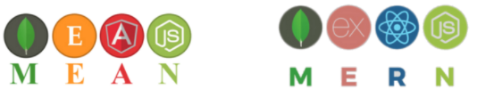
Marco teórico
MEAN Stack
MongoDB
Express
Angular
Node
MERN Stack
MongoDB
Express
React
Node
Notes:
MEAN: es un conjunto de tecnologías basadas en JS que se utilizan para desarrollar los sitios web complejos y las apli-
caciones web (progresivas o receptivas). En otras palabras, es un framework full-stack que simplifica y acelera el desarrollo de las apps y web debido a que ayuda a los desarrolladores y equipos a través de herramientas que reducen el tiempo de administración del sistema y permiten su despliegue de manera rápida. Una de las principales ventajas de MEAN es que emplea el mismo lenguaje de programación en todas las partes de la aplicación lo que permite que una persona pueda manejarse en todos los ámbitos de una aplicación web moderna aunque se especialice en uno de ellos.

Slide 8
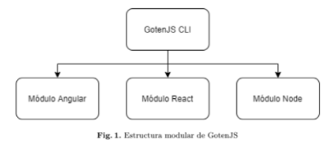
Propuesta Creativa: GotenJS
GotenJS es un framework que se estructura en módulos que interactúan dependiendo de la tecnología a utilizar.
Notes:
Elegir la infraestructura adecuada para cada negocio no es una decisión fácil. La tecnología está en constante cambio, la cual hace que al intentar mejorar la infraestructura se presenten desafíos. Algunos proyectos de C&S están encontrando oportunidades para poder desarrollar partes de los sistemas en nuevas tecnologías. Una de las alternativas es el stack de Javascript. Si bien en C&S se han realizado proyectos con estas herramientas, aún no hay un criterio unificado sobre una arquitectura de referencia y guías de desarrollo que permitan encarar un nuevo proyecto con una estructura predefinida. Para ello, desde el área de I+D+i se decidió crear un proyecto: GotenJS, el cuál define una arquitectura base de manera tal que el proceso de construcción de aplicaciones sea estandarizada, habiendo definido ciertas estrategias de diseño y desarrollo.

Slide 9
GotenJS CLI
Permite crear proyectos desde cero pudiendo elegir la tecnología a utilizar
Frontend : Angular o React (redux o context)
Backend: Node
Base de datos: MongoDB, SQL o MariaDB

Slide 10
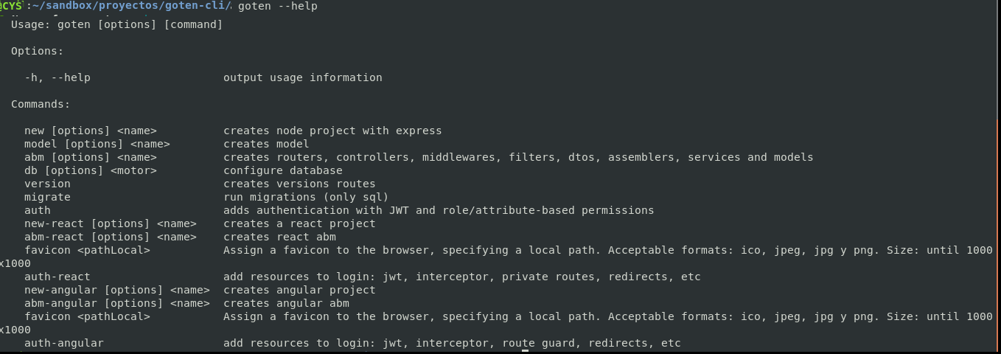
GotenJS CLI
goten --help

Slide 11
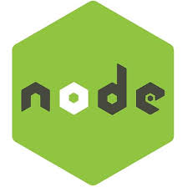



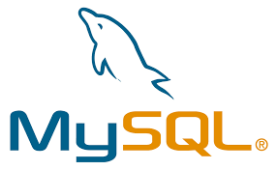

Node
goten abm
goten auth
goten new

Slide 12
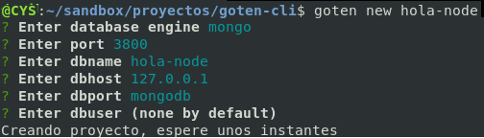
Node
goten new

Slide 13
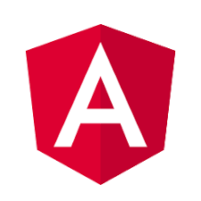
Angular
goten abm-angular
goten auth-angular
goten new-angular

Slide 14
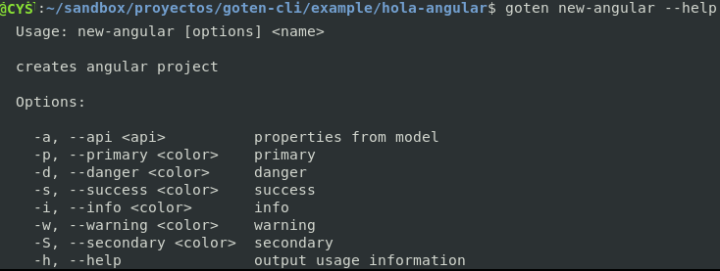
Angular
goten new-angular

Slide 15
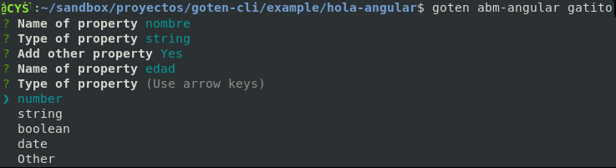
Angular
goten abm-angular

Slide 16
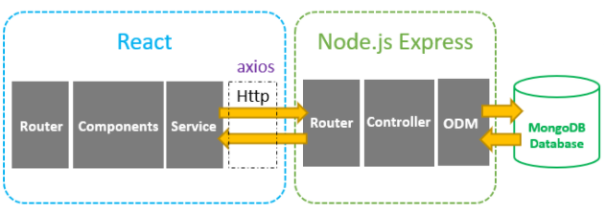
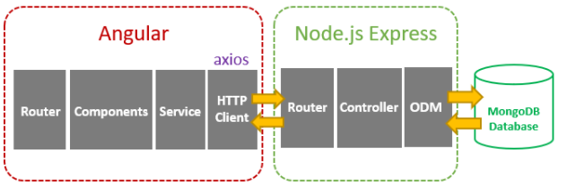
Arquitectura Angular + Node
Interfaz de consola que genera proyectos con una
estructura predefinida. Estos proyectos son aplicaciones web conectadas a una base de datos , un backend y un frontend.
Cada comando realiza una acción coherente con el nombre del propio comando y la tecnología especificada como parámetro.
Notes:
https://www.bezkoder.com/angular-11-mongodb-node-js-express/

Slide 17

React (Context-Redux)
goten abm-react
goten auth-react
goten new-react

Slide 18
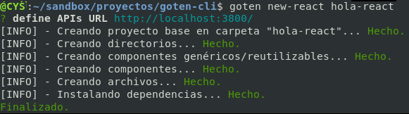
React
goten new-react

Slide 19
Arquitectura React+ NodeJS
Notes:
https://www.bezkoder.com/react-node-express-mongodb-mern-stack/

Slide 20
Conclusiones
El equipo de I+D+i logró sus primeras pruebas de concepto en un proyecto real dentro de la compañía para así continuar evolucionando la herramienta.
Objetivo actual: Formar parte del estándar de C&S.
Propósito: mejorar el método de desarrollo mediante la arquitectura y las estrategias de diseño.
Trabajos a futuro: lanzar una versión estable de uso público.
Notes:
El equipo de I+D+i logró sus primeras pruebas de concepto en un proyecto real dentro de la compañía para así continuar evolucionando la herramienta.
Actualmente , está en desarrollo para alcanzar la madurez suficiente
con el objetivo de formar parte del estándar de C&S.
El propósito es aportar a la empresa mejoras en su método de desarrollo a través de la arquitectura y las estrategias de diseño que se generan como resultado de la utilización de la herramienta.
Trabajos a futuro, se quiere dar la robustez necesaria para poder lanzar una versión estable de uso público.

Slide 21


¿Preguntas?

Slide 22

¡Muchas gracias!

